Slide 1
ДОБРИ ПРАКТИКИ И ИНОВАЦИИ, РЕАЛИЗИРАНИ ПО
НП „ХУБАВО Е В ДЕТСКАТА ГРАДИНА“
В ДГ „ЕДЕЛВАЙС“, ГР. КЮСТЕНДИЛ

Slide 2
През учебната 2022-2023 г. ДГ „Еделвайс“ участва в НП „Хубаво е в детската градина“.
Основните цели на НП ,,Хубаво е в детската градина” в ДГ „Еделвайс“ бяха:
1. Въвеждане на децата в света на природата чрез ,,вълшебството“ на приказката и средствата на кукления театър;
2. Изграждане на положително емоционално - оценъчно отношение към природния свят и възпитаване модели на екологосъобразно поведение;
3. Проявяване на двигателна активност и емоционална удовлетвореност от игровата двигателна дейност.

Slide 3
Съвместните дейности, които се проведоха с децата бяха насочени към възпитаване на любов и отговорност към природата чрез провокиране на детската любознателност и творчество чрез игри, елементарни опити и експерименти.
Включването на децата в достъпна практико-изследователска дейност, базирана на метода „учене чрез игра” е важно условие за изграждане на положително емоционално-оценъчно отношение към природния свят, което е предпоставка за изграждане на екологични компетентности на децата в предучилищна възраст. Детето се поставя в центъра на образователно-възпитателния процес, дава му се възможност да действа самостоятелно, да прилага в различни ситуации своите знания на практика, да усъвършенства редица умения, които стоят в основата на възприемането на света и подпомагат ученето.
Затова целта, която си поставихме беше формиране на екологична култура и интерес към откриването и изследването на света чрез екологични приказки, игри, опити и експерименти и провокиране на двигателната активност и емоционална удовлетвореност от игровата двигателна дейност.
В дейностите по програмата бяха включени 105 деца.

Slide 4
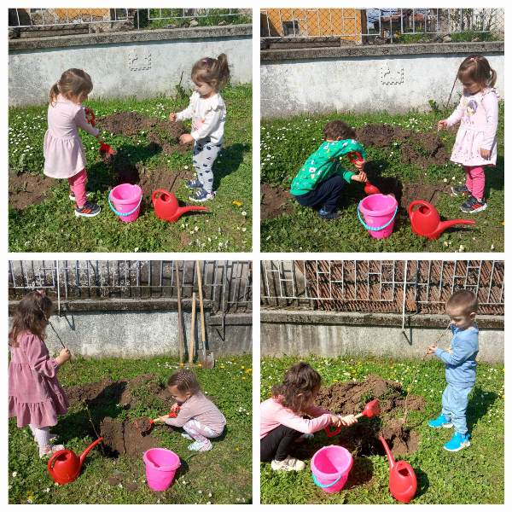
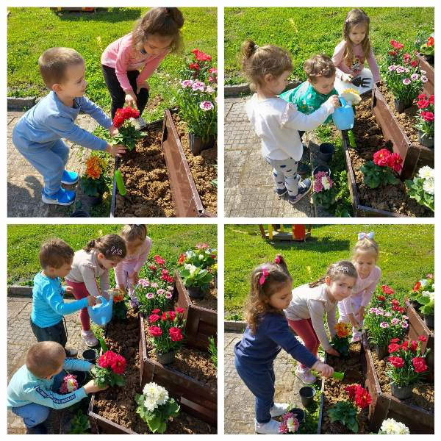
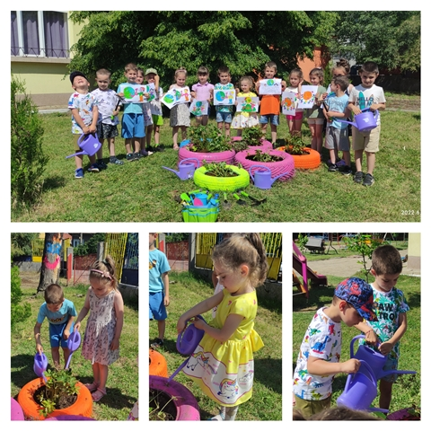
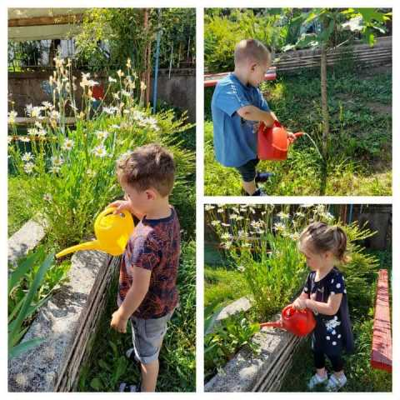
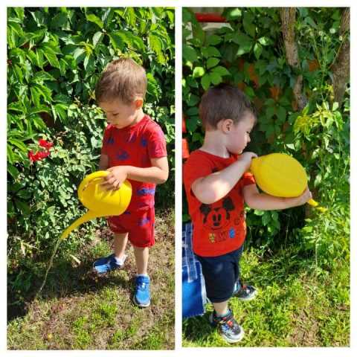
Под формата на наблюдения, игри сред природата, приказки и използвайки средствата на кукления театър бяха заложени и реализирани следните дейности:
Изграждане на екокът за засаждане на овощни дръвчета и цветя „Цветно вълшебство“
На децата им бяха разяснени начините на засаждане на дърветата и цветята, отглеждането им и ползата от тях. Те обещаха да бъдат грижовни стопани, редовно да ги поливат и пазят.
Целта ни беше да се облагороди дворът и да се даде добър пример на децата, че природата е част от нас.

Slide 5
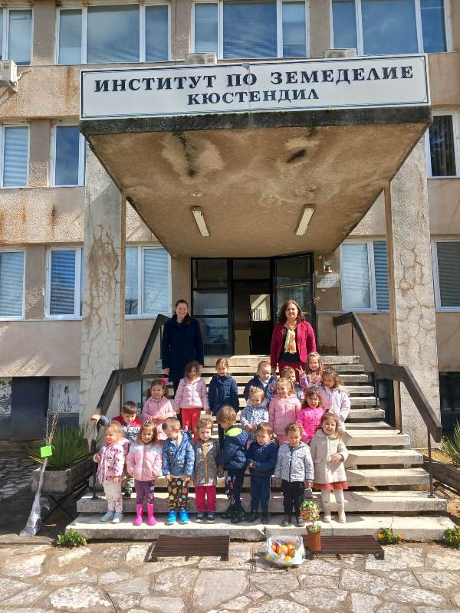
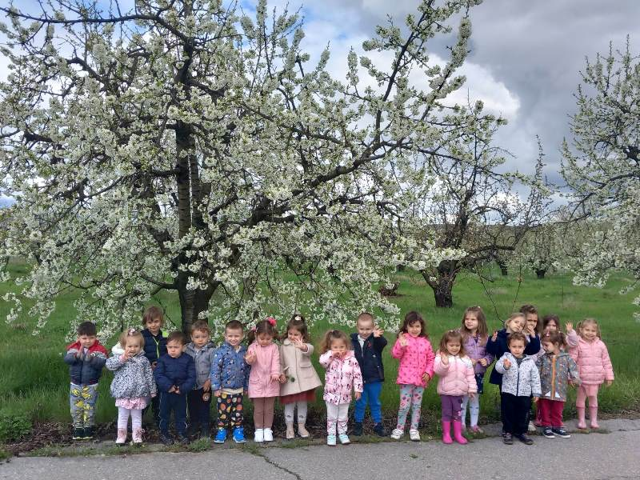
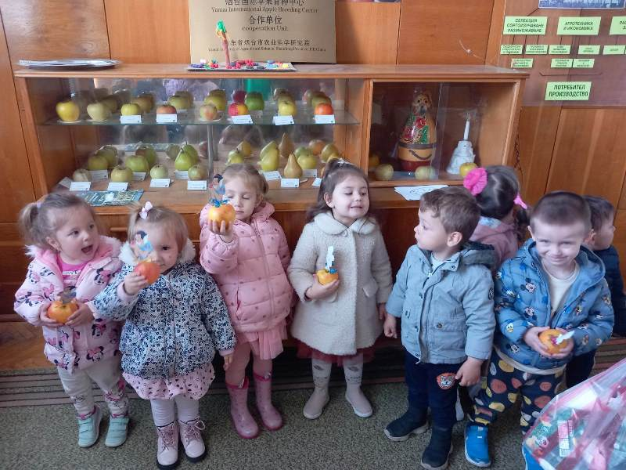
Посещение на Институт по земеделие- Кюстендил
Целта ни беше изграждане на положително емоционално-оценъчно отношение към природния цвят и възпитаване модели на екологосъобразно поведение.
Децата се запознаха с различни сортове овощни дръчета, дегустираха различни сортове ябълки. Домакините от Института бяха подготвили приказката за Снежанка в интересен вариант като експеримент с децата. Децата участваха в игри за оцветяване на плодове.

Slide 6
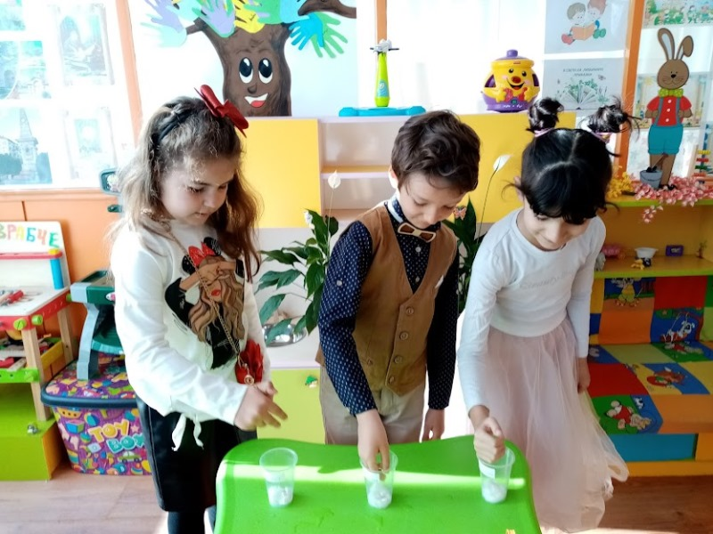
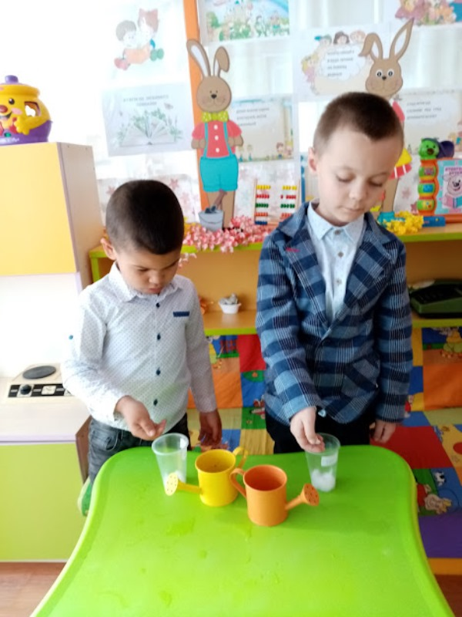
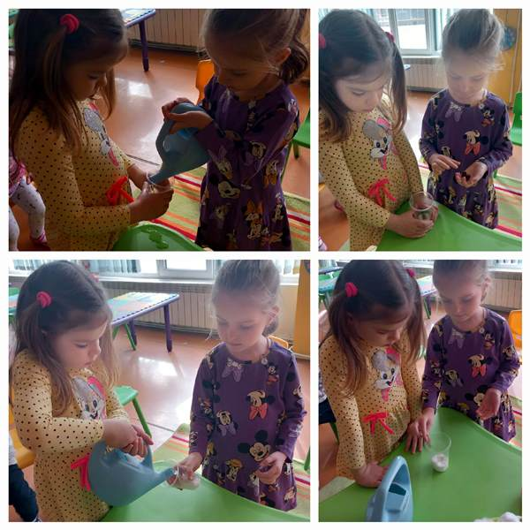
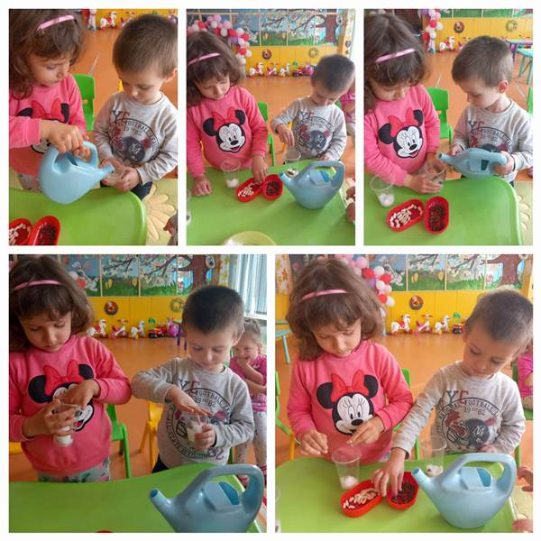
„Ежко и бобеното зърно”- засяване на семена от боб върху мокър памук;
Децата от група „Ежко“ посадиха бобчета в памук. Най-напред подредиха масичка с необходимите материали: чашки, бобени зърна, памук, вода. След това поставиха памук на дъното на чашката, отгоре сложиха зрънцата боб, поляха ги с вода и накрая поставиха чашките на слънчево и топло място. А през следващите дни наблюдаваха как покълват, като всеки ден се грижиха с любов за тях.

Slide 7
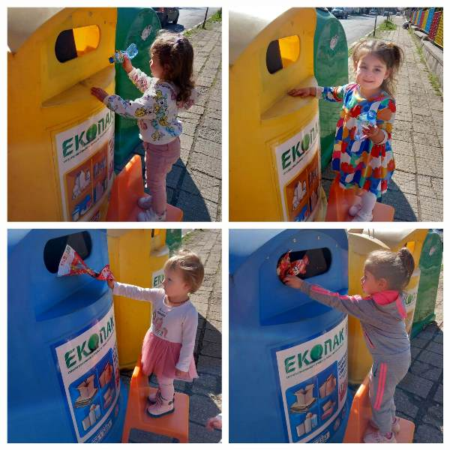
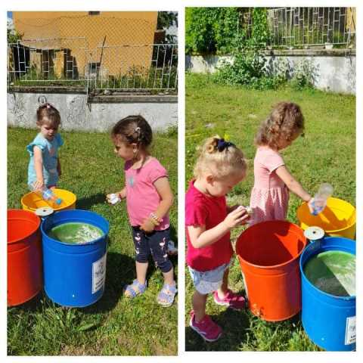
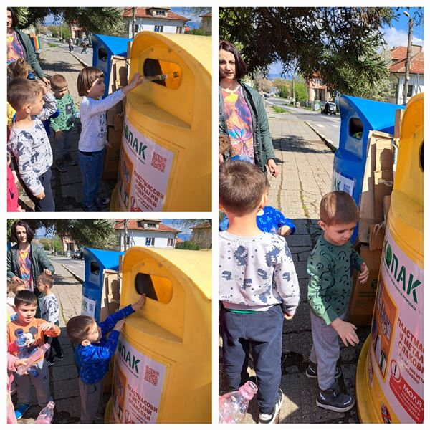
Разделно събиране на отпадъци
Заедно с децата организирахме инициатива да почистим двора на нашата детска градина, като разделим по видове отпадъците. Със старание и много веселие децата направиха разделно събиране на отпадъци - стъкло, пластмаса, хартия и други. След сортирането ги изхвърлихме в предназначените за това места- оцветените в три цвята кошчета и контейнери.
Децата научиха за ползата от разделното събиране и така занапред те ще участват в опазване на нашата планета Земя, за да имаме по- красива и чиста околна среда.

Slide 8
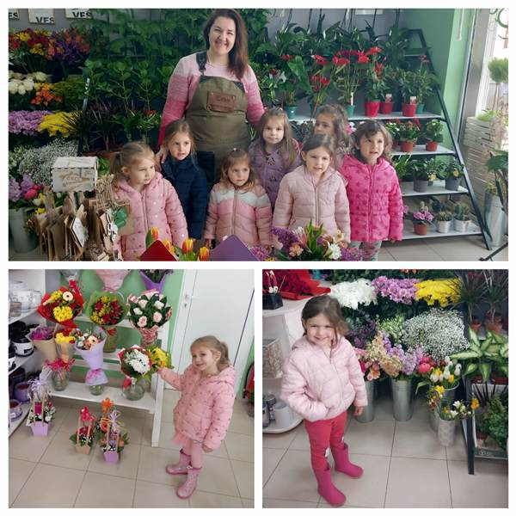
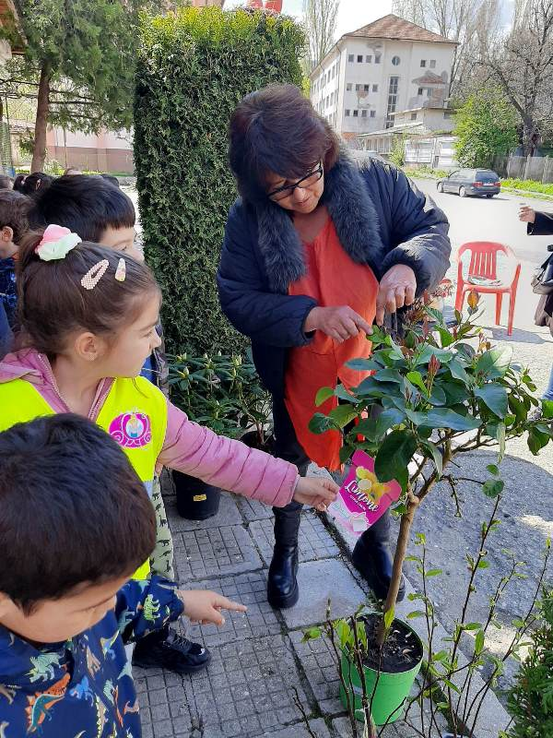
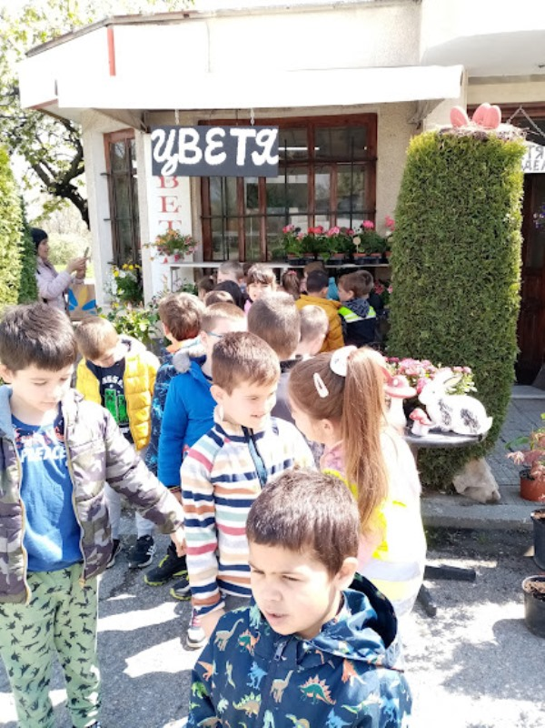
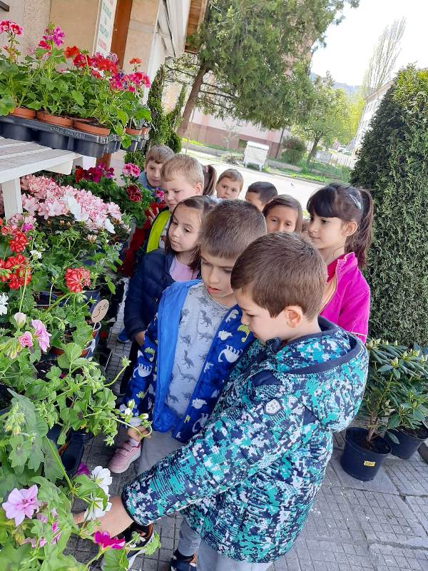
Посещение на цветарски магазини
В цветарския магазин децата научиха имената на красивите стайни цветя, как и колко често трябва да се поливат и кога и как да направим подарък.

Slide 9
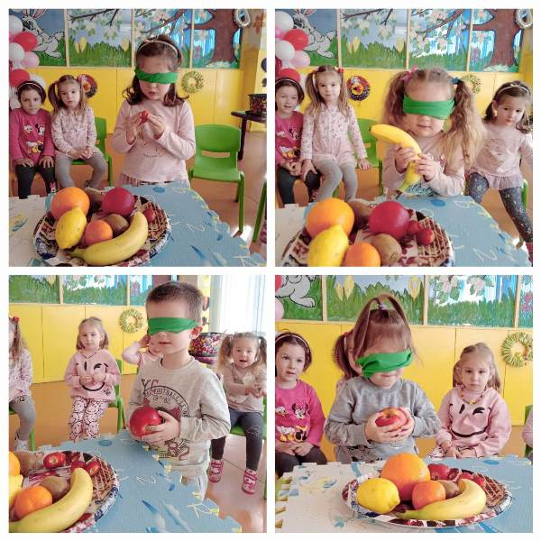
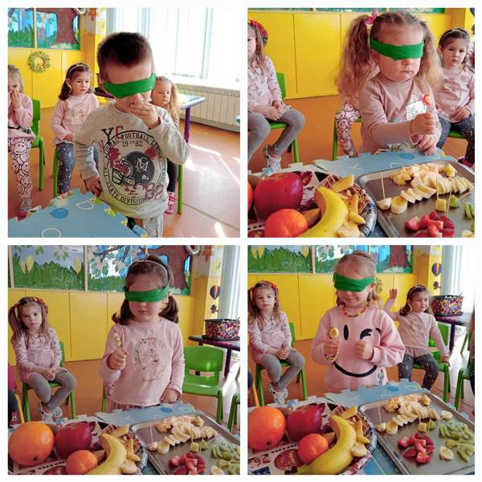
„Тайният вкус на Ежко”- игра за обследване чрез усещане на вкуса и мириса на плодове и зеленчуци
Чрез играта децата опитваха със затворени очи различни плодове и зеленчуци. Те безпогрешно ги разпознаваха и демонстрираха колко много ги обичат. След играта децата разбраха, че плодовете и зеленуците са много вкусни и редовната им консумация е важна за тях, за да растат здрави и силни.

Slide 10
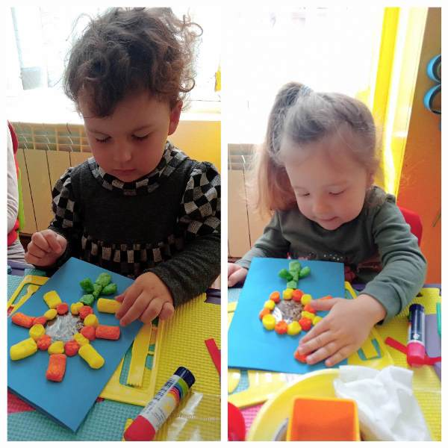
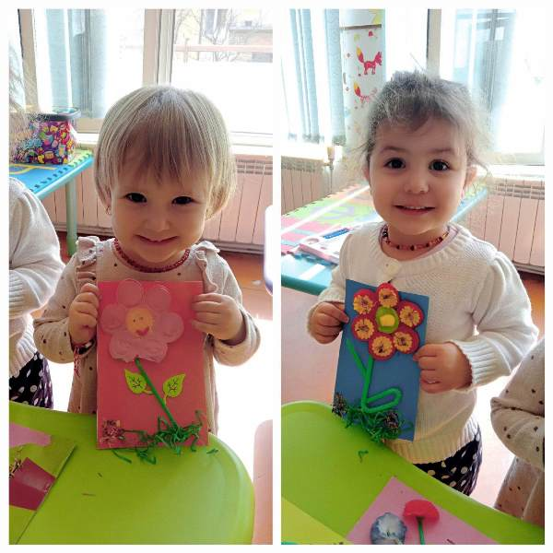
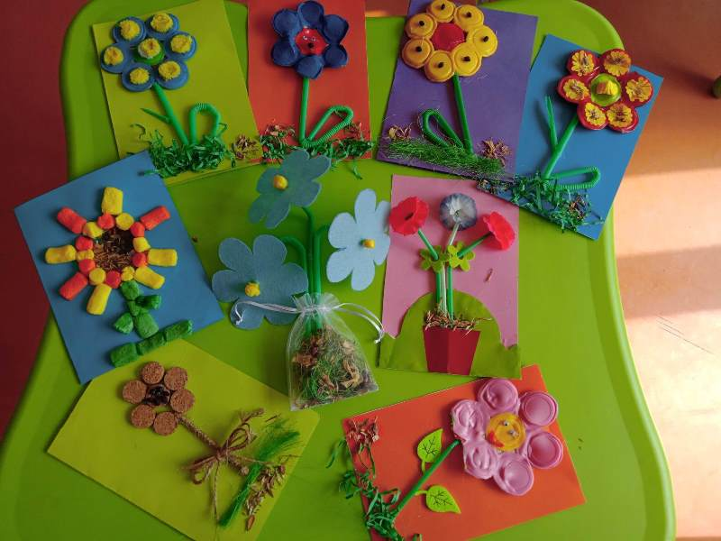
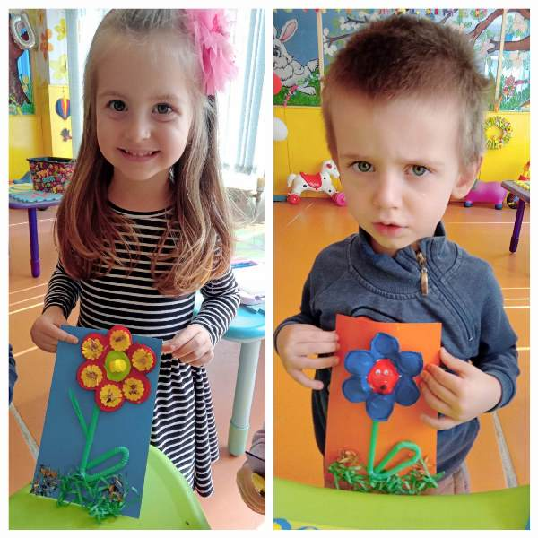
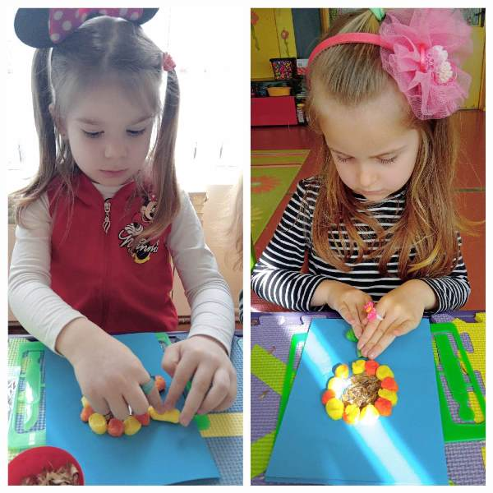
Изработване на „Еко картичка за мама”
Децата изработиха красиви еко картички за мама от рециклирани материали- капачки, био конструктор, семена на цветя, коркови тапи.

Slide 11
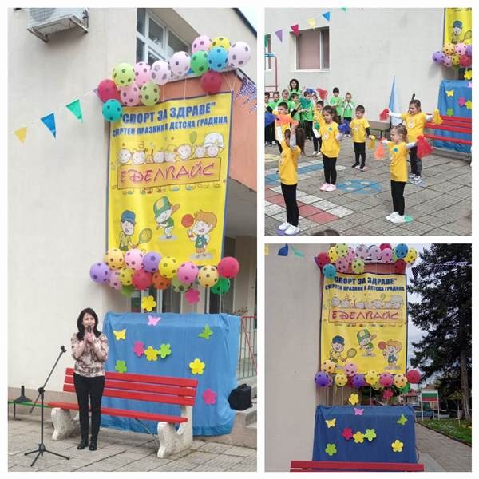
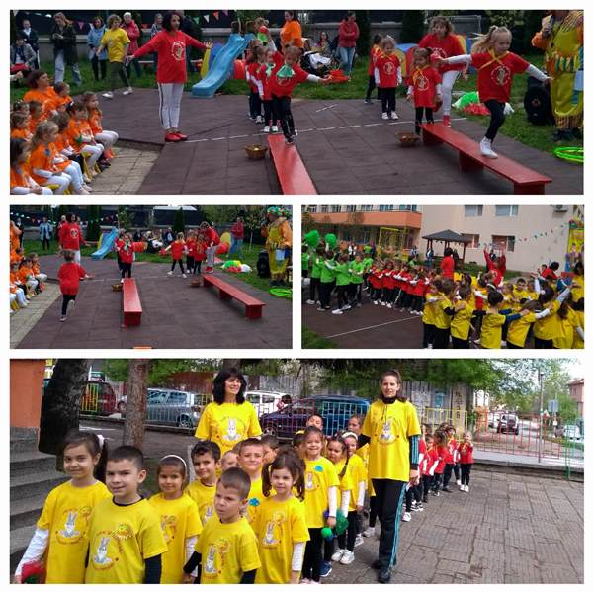
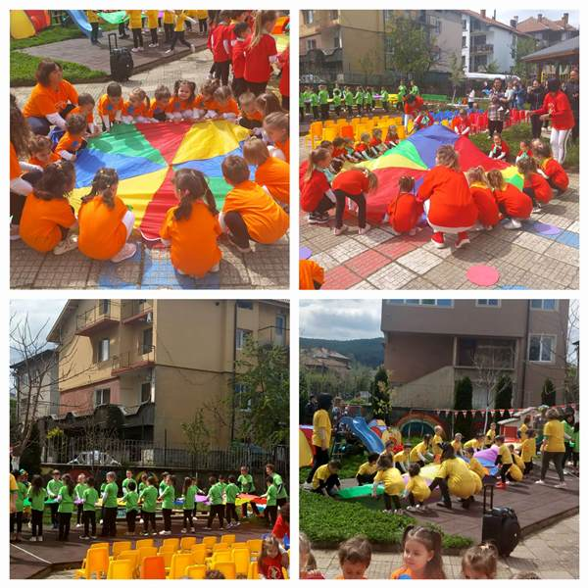
Провеждане на спортен празник под надслов „Да растем здрави и силни“
На 27.04.2023 г. в детската гарадина се проведе спортен празник "Да растем здрави и силни“. Двигателната активност е полезна и изключително важна за развитието на децата. Въз основа на усвоените двигателни навици се развива волята и възможностите на децата да преодоляват трудности в процеса на двигателната дейност.
Затова в нашата детска градина физическото възпитание и спорта на децата заемат важно място.
Денят се превърна в празник на радостта и приятелството, на ентусиазма и състезателния дух!

Slide 12
На 30.05 2023 г. предстои провеждане на празник „Бал на цветята“
Този празник е последната от планираните дейности в детската градина по НП „Хубаво е в детската градина“

Slide 13
В резултат на дейността на екипа на детска градина ,,Еделвайс” този проект съдейства за подобряване на здравната и екологичната култура на децата, като предпоставка за осъзнат избор на здравословен начин на живот и опазване на околната среда. Чрез осигуряването от учителите на подходяща игрова среда се стимулираше детската любознателност и емоционалност. Игрите правят щастливо пребиваването на децата в детската градина и имат съществено значение за развитието на децата. Затова е необходимо да се подобряват условията и възможностите на детската градина.
Дейностите в този проект имат реална връзка със света, децата работят в екип. Чрез този иновативен подход даваме възможност на децата да натрупат знания не като пасивен слушател, а като активен наблюдател и участник в събирането на информация. По този начин ние ги учим сами да намират решение в дадена ситуация. Чрез придобитите знания те сами си отговарят на въпросите как, защо и колко, с цел подобряване качеството на образование в детската градина чрез включването на нови източници на познание и практически дейности.

Slide 14
БЛАГОДАРЯ ЗА ВНИМАНИЕТО!

